Slide 1
Giới thiệu: Khái niệm "Chiến tranh Thế giới Hiện tại"
Khái niệm "Chiến tranh Thế giới Hiện tại" không phải là một cuộc chiến tranh tổng lực toàn cầu được tuyên bố, mà là một tập hợp phức tạp các xung đột,

Slide 2
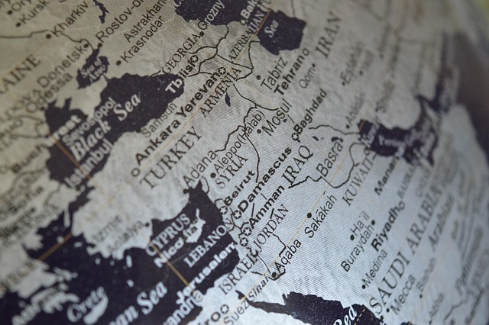
Bối cảnh Địa chính trị Toàn cầu Đang thay đổi
Thế giới đang chuyển dịch từ trật tự đơn cực sang đa cực, với sự cạnh tranh ngày càng tăng giữa các cường quốc.
• Sự trỗi dậy của các cường quốc mới như Trung Quốc và sự tái khẳng định của Nga.
• Cạnh tranh chiến lược giữa Hoa Kỳ và các đối thủ về kinh tế, quân sự và công nghệ.
• Các liên minh và khối khu vực đang định hình lại bản đồ địa chính trị.
• Gia tăng chủ nghĩa dân tộc và xu hướng bảo hộ trên toàn cầu.

Slide 3
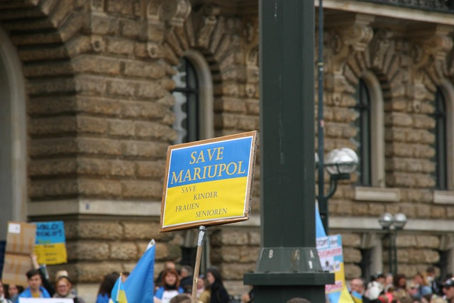
Xung đột Khu vực Chính: Cuộc chiến tại Ukraine
Xung đột Nga-Ukraine là một ví dụ điển hình về chiến tranh quy ước quy mô lớn trong thời đại hiện đại, với những tác động toàn cầu.
• Nguồn gốc của xung đột liên quan đến an ninh khu vực và ảnh hưởng địa chính trị.
• Sử dụng rộng rãi các công nghệ quân sự tiên tiến và chiến thuật lai.
• Gây ra cuộc khủng hoảng nhân đạo và tị nạn lớn nhất ở châu Âu kể từ Thế chiến II.
• Kích hoạt các lệnh trừng phạt kinh tế sâu rộng và làm thay đổi thị trường năng lượng toàn cầu.

Slide 4

Xung đột Khu vực Chính: Bất ổn ở Trung Đông
Trung Đông tiếp tục là một điểm nóng của các cuộc xung đột đa chiều, với các yếu tố lịch sử, tôn giáo và tài nguyên.
• Xung đột Israel-Palestine kéo dài với những đợt bùng phát căng thẳng.
• Các cuộc nội chiến và xung đột ủy nhiệm ở Syria, Yemen, Libya vẫn tiếp diễn.
• Sự can thiệp của các cường quốc bên ngoài và các tổ chức phi nhà nước.
• Tình trạng bất ổn về an ninh và khủng hoảng nhân đạo nghiêm trọng.

Slide 5
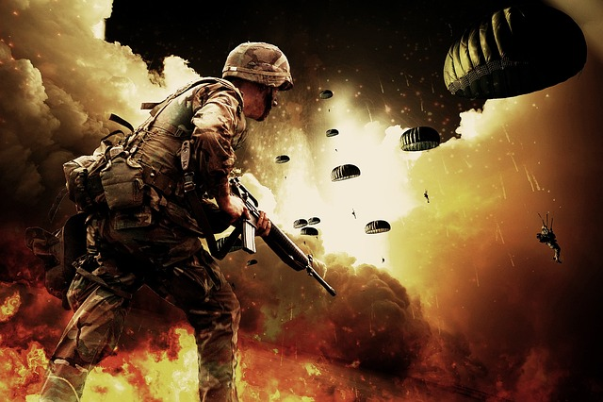
Chiến tranh Ủy nhiệm và Chiến tranh Lai
Các cuộc xung đột hiện đại thường sử dụng các phương pháp gián tiếp và kết hợp, vượt ra ngoài chiến tranh quy ước.
• Chiến tranh ủy nhiệm: Các cường quốc hỗ trợ các bên đối địch trong một xung đột khu vực mà không trực tiếp tham gia.
• Chiến tranh mạng: Các cuộc tấn công vào hạ tầng mạng, đánh cắp thông tin và gây rối loạn.
• Chiến tranh thông tin và tuyên truyền: Sử dụng thông tin sai lệch (disinformation) để thao túng dư luận và gây chia rẽ.
• Can thiệp bầu cử và phá hoại chính trị nội bộ.

Slide 6
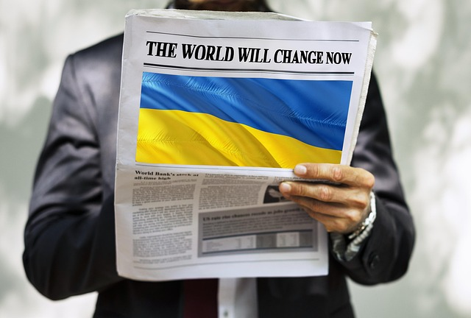
Chiến tranh Kinh tế và Cạnh tranh Thương mại
Kinh tế ngày càng trở thành một công cụ mạnh mẽ trong cạnh tranh địa chính trị, đôi khi còn hiệu quả hơn vũ lực.
• Các lệnh trừng phạt kinh tế: Áp đặt nhằm gây áp lực lên các quốc gia mục tiêu.
• Chiến tranh thương mại: Sử dụng thuế quan và các rào cản thương mại để bảo vệ lợi ích quốc gia.
• Kiểm soát công nghệ: Hạn chế xuất khẩu công nghệ tiên tiến để làm chậm sự phát triển của đối thủ.
• Thao túng chuỗi cung ứng: Sử dụng sự phụ thuộc kinh tế để đạt được mục tiêu chính trị.

Slide 7
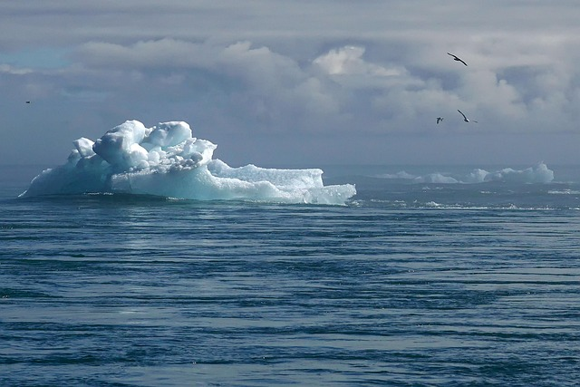
Các Yếu tố Thúc đẩy Xung đột Tiềm ẩn
Ngoài các nguyên nhân chính trị, nhiều yếu tố môi trường và xã hội cũng góp phần vào nguy cơ xung đột.
• Biến đổi khí hậu: Gây ra hạn hán, lũ lụt, thiếu lương thực và tài nguyên, dẫn đến di cư và cạnh tranh.
• Khan hiếm tài nguyên: Đặc biệt là nước và đất đai, có thể là nguyên nhân gây xung đột trong tương lai.
• Thay đổi nhân khẩu học: Gia tăng dân số, đô thị hóa nhanh chóng và bất bình đẳng tạo áp lực xã hội.
• Bất ổn nội bộ: Tham nhũng, quản trị yếu kém, phân hóa xã hội có thể châm ngòi cho bạo lực.

Slide 8
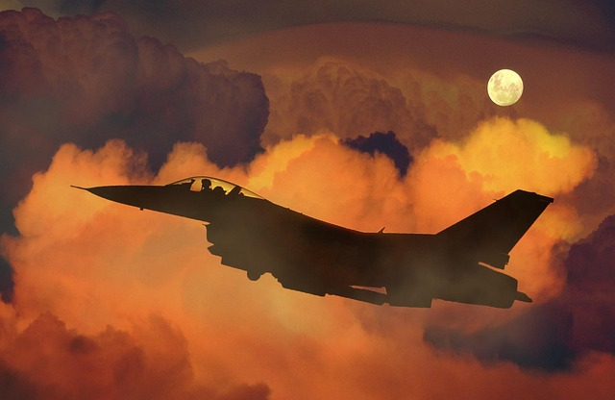
Cuộc Chạy đua Vũ trang Công nghệ
Sự phát triển nhanh chóng của công nghệ đang thúc đẩy một cuộc chạy đua vũ trang mới, thay đổi bản chất chiến tranh.
• Trí tuệ nhân tạo (AI) trong quân sự: Phát triển vũ khí tự hành, hệ thống giám sát thông minh.
• Vũ khí siêu thanh: Tên lửa có khả năng bay với tốc độ cực cao, khó bị đánh chặn.
• Quân sự hóa không gian: Triển khai vệ tinh quân sự và vũ khí chống vệ tinh.
• Vũ khí sinh học và hóa học: Mối đe dọa tiềm tàng dù bị cấm theo luật quốc tế.

Slide 9
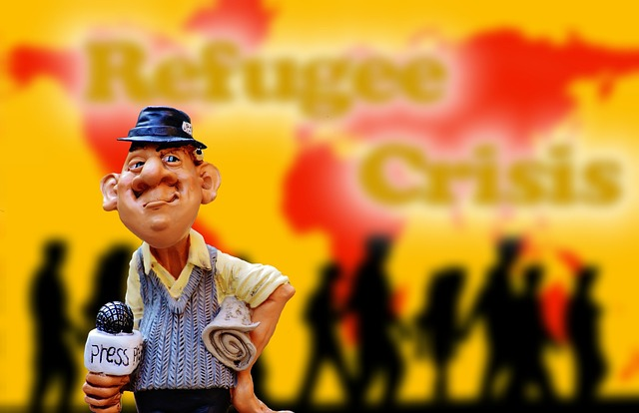
Khủng hoảng Nhân đạo và Dòng Người Tị nạn
Hậu quả trực tiếp và đau lòng nhất của các cuộc xung đột là khủng hoảng nhân đạo và làn sóng người tị nạn.
• Hàng triệu người phải rời bỏ nhà cửa, tìm kiếm sự an toàn ở các quốc gia khác.
• Nhu cầu về viện trợ nhân đạo khẩn cấp (thực phẩm, nước uống, y tế) tăng cao.
• Áp lực lớn lên các quốc gia tiếp nhận về cơ sở hạ tầng và dịch vụ xã hội.
• Mất mát về sinh mạng, chấn thương thể chất và tinh thần cho các nạn nhân chiến tranh.

Slide 10
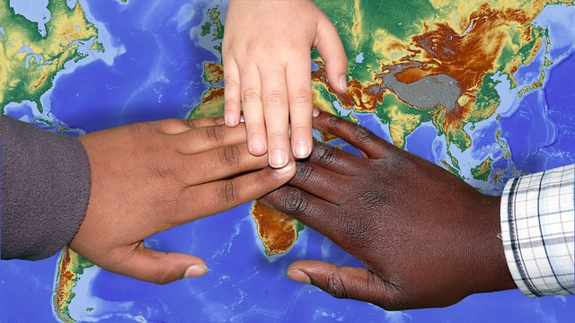
Triển vọng và Thách thức đối với Hòa bình
Dù đối mặt với nhiều thách thức, các nỗ lực nhằm duy trì hòa bình và an ninh toàn cầu vẫn tiếp tục.
• Vai trò của ngoại giao và các tổ chức quốc tế trong giải quyết xung đột.
• Nhu cầu hợp tác đa phương để đối phó với các thách thức chung.
• Thách thức từ chủ nghĩa bảo thủ và các lợi ích quốc gia đối lập.
• Khuyến khích đối thoại, xây dựng lòng tin và giải quyết tranh chấp bằng biện pháp hòa bình là chìa khóa.

Slide 11
Thank You!

